Slide 1
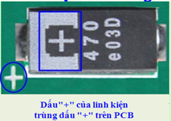
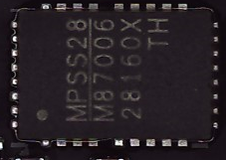
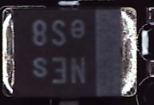
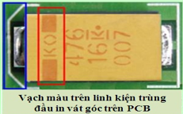
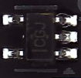
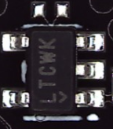
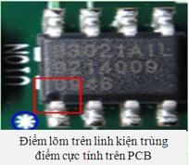
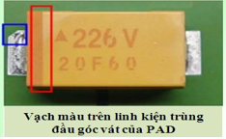
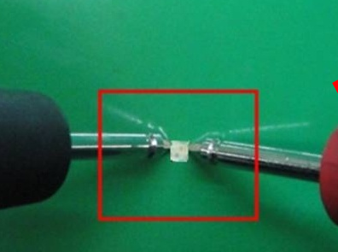
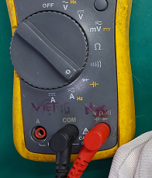
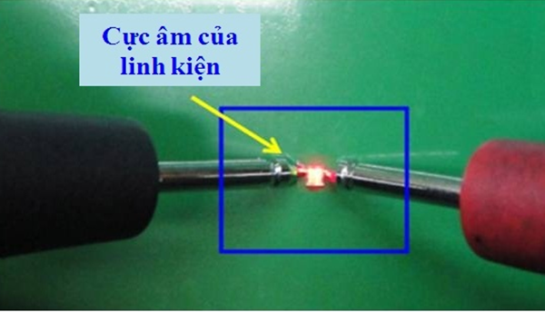
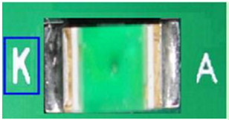
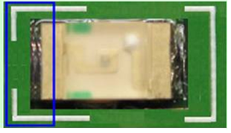
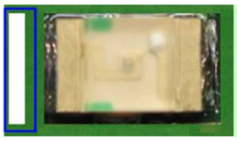
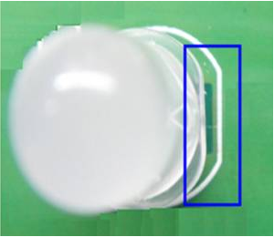
Nguyên tắc xác nhận cực tính
Cực tính là gì?
Cực tính là điểm định vị linh kiện dùng để xác định chiều hướng cách sắp xếp linh kiên trên bản mạch.
Nếu đặt linh kiện ngược chiều quy định bản mạch không thể hoạt động và có thể dẫn đến cháy nổ
1. Dựa theo dấu chấm trên thân linh kiện trùng với PCB: (dấu chấm tròn, dấu +, dấu lõm,dấu chữ v, vát góc,… )
Dấu chấm tròn của linh kiện trên PCB
Vạch màu của linh kiện trên PCB
Vạch ngang trên linh kiện trùng điểm cực tính trên PCB
Dấu chữ v trên linh kiện trùng với điểm cực tính trên PCB
2. Một số linh kiện như LED, diode không xác định được cực tính cần phải sử dụng đồng hồ vạn năng.
Hình ảnh cực tính đúng
Điều chỉnh về thang đo diode. Que đen cắm cổng COM và que đỏ cắm cổng VΩ
Khi đo LED phát sáng thì que đen là cực âm và que đỏ là cực dương của linh kiện.
Khi đo nếu LED không sáng cần xoay lại hướng của LED tiến hành đo tiếp.
Khi xác định được 2 cực của linh kiện thì ta xác định cực trên PCB:
Vạch dọc, vạch màu, chữ K, khung vuông,…là cực âm của linh kiện.
LED không sáng cần xoay lại hướng của LED

Slide 2
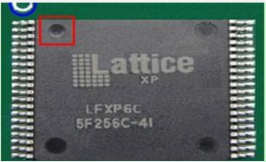
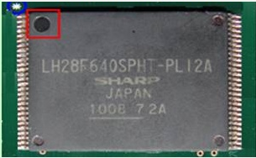
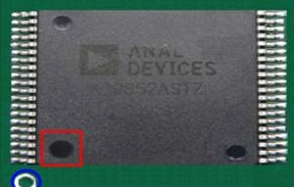
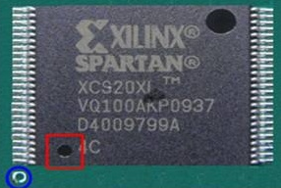
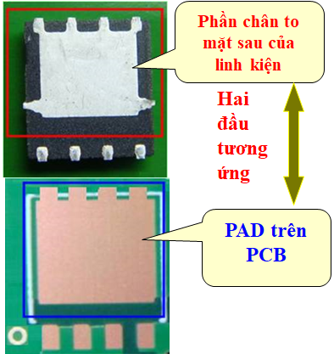
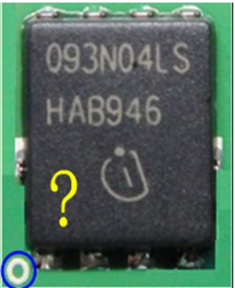
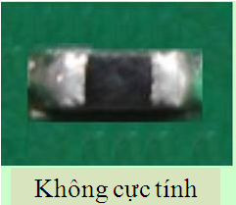
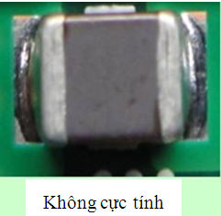
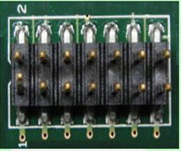
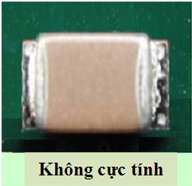
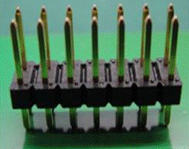
Nguyên tắc xác nhận cực tính
3. Dùng hình ảnh PAD trên bản mạch và linh kiện.
Khi gặp loại linh kiện không có dấu trên thân linh kiện như hình bên. Trên linh kiện không có điểm cực tính nhưng trên PCB có điểm cực tính. Trường hợp này cần xác nhận đầu chân to của linh kiện trùng với đầu PAD to trên PCB.
4. Một số trường hợp đặc biệt: ( Nếu không chắc chắn cần tra data sheet)
4 dấu chấm thì chiều theo dấu chấm khác biệt.
3 dấu chấm thì điểm khác với 2 điểm trên góc còn lại là cực tính của linh kiện.
Khi có 2 điểm lõm, điểm lõm nhỏ là điểm cực tính của linh kiện.
4 dấu chấm
4 dấu chấm
3 dấu chấm
2 dấu chấm
5. Một số linh kiện không yêu cầu cực tính.
- Điện trở, tụ điện sứ, điện cảm, DIP/SIP/HDR,…

